Slide 1
Представляем Вашему вниманию библиографический обзор книг для студентов-стоматологов.
Заболевания зубов являются наиболее распространёнными болезнями человека. По статистическим данным, более 90% населения земного шара страдает болезнями зубов. Столь значительное распространение этого недуга ставит перед органами здравоохранения задачи, направленные на разработку мер профилактики возникновения болезней зубов, совершенствование методов лечения, изучение причин, порождающих эти заболевания.

Slide 2
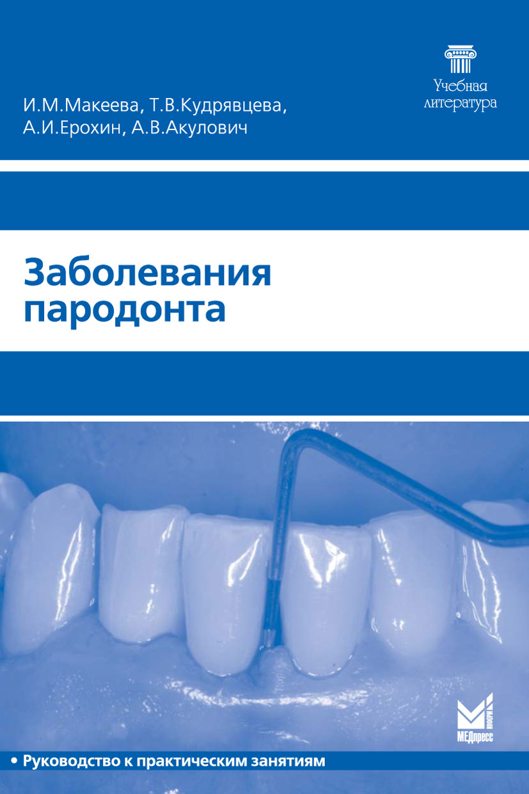
616.31 З-125 Заболевания пародонта : руководство к практическим занятиям по терапевтической стоматологии для студентов 4 и 5 курсов стоматологических факультетов / И. М. Макеева, Т. В. Кудрявцева, А. И. Ерохин, А. В. Акулович. – Москва : МЕДпресс-информ, 2009. – 96 с. – ISBN 5-98322-569-3.
Руководство предназначено для самостоятельной подготовки студентов 4 и 5 курсов по разделу «Заболевания пародонта». В настоящем издании представлены сведения по этиопатогенезу заболеваний пародонта, рассмотрены основные диагностические критерии и систематизированы современные методы лечения заболеваний пародонта.

Slide 3
616.31 Б-175 Базикян, Э. А. Эндодонтия : учебное пособие / Э. А. Базикян, Л. В. Волчкова, Г. И. Лукина ; под общей редакцией профессора Э. А. Базикяна. – Москва : ГЭОТАР-Медиа, 2016. – 160 с. : ил. – ISBN 978-5-9704-3557-1.
В учебном пособии последовательно и полно отражены научные и методологические принципы, заложенные в федеральном государственном образовательном стандарте третьего поколения.
Пособие содержит современные сведения по эндодонтии. Подробно изложены анатомо-топографическое строение полости зуба в различных группах зубов, классификация эндодонтических инструментов и их применение по расширению корневых каналов. Детально перечислены материалы и способы пломбирования корневых каналов, рассмотрены ошибки и осложнения при эндодонтическом лечении. Включены задания для контроля исходного уровня знаний и усвоения изложенного материала.

Slide 4
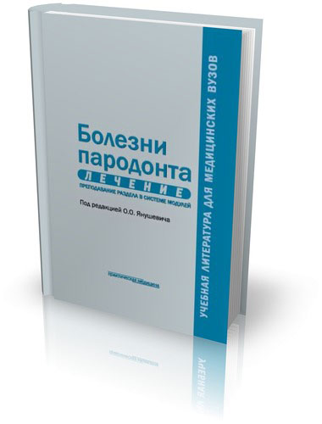
616.31 Б-792 Болезни пародонта. Лечение. Преподавание раздела в системе модулей : учебное пособие / под редакцией профессора О. О. Янушевича. – Москва : Практическая медицина, 2014. – 180 с. : ил. – ISBN 978-5-98811-245-7.
В учебном пособии представлена информация по содержанию образования в рамках ФГОС ВПО третьего поколения, о модульной системе преподавания, о роли преподавателя в данной системе; показаны преимущества и недостатки обучения в системе модулей; подробно расписана структура модуля в общем и представлена модули раздела «Болезни пародонта. Лечение. Преподавание раздела в системе модулей». Данное пособие позволит повысить качество и эффективность обучения в рамках вузовского и послевузовского компонента ФПДО.

Slide 5
616.31 О-962 Ошибки и осложнения в стоматологии : монография / И. Э. Есауленко, Л. И. Летникова, Д. Ю. Харитонов, И. В. Фомичев. – Воронеж ; Липецк, 2014. – 240 с. : ил.
На современном этапе развития стоматологии актуальным является выявление основных причин, способствующих возникновению осложнений и врачебных ошибок при лечении стоматологических заболеваний, а также оптимизация качества стоматологической помощи на основе анализа осложнений и врачебных ошибок, допущенных врачами при терапевтическом, хирургическом и ортопедическом лечении стоматологических больных.
Внедрение новых инновационных технологий в разных разделах стоматологии, предполагает изменения в протоколах ведения больных, составления плана диагностических и лечебных мероприятий, внедрения инновационного оборудования, что диктует совершенствование учебно-педагогических образовательных программ для стоматологов.

Slide 6
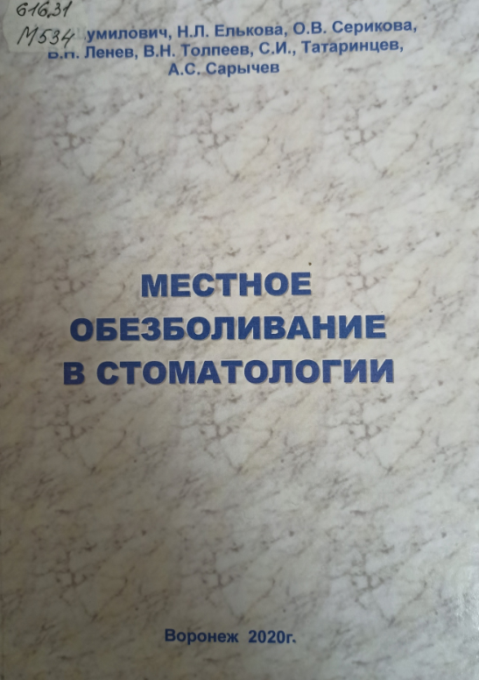
616.31 М-534 Местное обезболивание в стоматологии : монография / Б. Р. Шумилович, Н. Л. Елькова, О. В. Серикова [и др.]. – Воронеж : ВГМУ, 2020. – 144 с. – ISBN 978-5-905181-33-8.
В монографии представлены основные сведения, необходимые для понимания методик современной стоматологической анестезии, отражены также исторические пути эволюции и теоретические аспекты предмета.
Приведена общая характеристика методов и средств местной анестезии в современной стоматологии и их классификация.
Представлены также компьютеризированные технологии и инструментарий для местной анестезии в стоматологии.

Slide 7
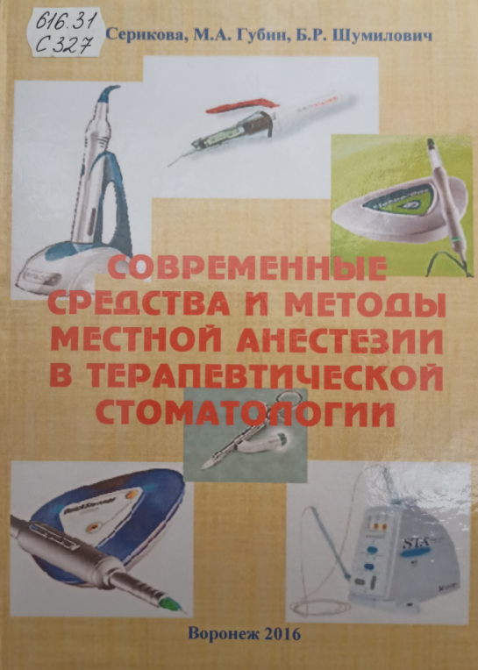
616.31 С-327 Серикова, О. В. Современные средства и методы местной анестезии в терапевтической стоматологии / О. В. Серикова, М. А. Губин, Б. Р. Шумилович. – Воронеж : Роза ветров, 2016. – 158 с. – ISBN 978-5-905181-25-2.
В монографии представлены основные сведения, необходимые студентам стоматологических факультетов и практическим врачам-стоматологам для освоения методик местной анестезии.
Отражены исторические пути эволюции и теоретические аспекты метода.
Приведена общая характеристика методов и средств местного обезболивания в современной стоматологии, представлена классификация методов местной анестезии в терапевтической стоматологии с подробным освещением современных технологий и инструментария.

Slide 8
Спасибо за внимание!
Книги, представленные в обзоре, находятся в к. 22.
Обзор подготовила зав. сектором отдела обслуживания печатными изданиями и фондохранения Воронина И. П.

